Slide 1
ÖZEL EĞİTİM FARKINDALIK SEMİNERİ

Slide 2
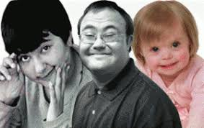
Özel Eğitim;
Özel eğitime ihtiyacı olan bireylerin eğitim ihtiyaçlarını karşılamak için özel olarak yetiştirilmiş personel, geliştirilmiş eğitim programları ve yöntemleri ile onların özür ve özelliklerine uygun ortamlarda sürdürülen eğitime "özel eğitim" denir.

Slide 3
ÖZEL EĞİTİMİN İLKELERİ
Türk Millî Eğitiminin genel amaçları doğrultusunda özel eğitimin temel ilkeleri şunlardır 573 sayılı Özel Eğitim Hakkında Kanun Hükmünde Kararname (KHK) belirtilmiştir.
1. Özel eğitime ihtiyacı olan tüm bireyler; ilgi, istek, yeterlilik ve yetenekleri doğrultusunda ve ölçüsünde özel eğitim hizmetlerinden yararlandırılır.

Slide 4
2. Özel eğitime ihtiyacı olan bireylerin eğitimine erken yaşta başlanması esastır
3. Özel eğitim hizmetleri, özel eğitime ihtiyacı olan bireyi, sosyal ve fiziksel çevrelerinden mümkün olduğu kadar ayırmadan plânlanır ve yürütülür.

Slide 5
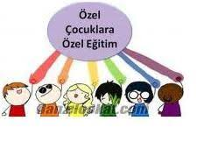
4. Özel eğitime ihtiyacı olan bireyin eğitim performansları dikkate alınarak; amaç, içerik ve öğretim süreçlerinde uyarlamalar yapılarak, yetersizliği olmayan akranları ile birlikte eğitilmelerine öncelik verilir.
5. Özel eğitime ihtiyacı olan bireyin, her tür ve kademedeki eğitimlerini kesintisiz sürdürebilmeleri için her türlü rehabilitasyonlarını sağlayacak kurum ve kuruluşlarla iş birliği yapılır.

Slide 6
6. Özel eğitime ihtiyacı olan birey için, bireysel eğitim plânı hazırlanır ve eğitim programları bireyselleştirilerek uygulanır.
7. Ailelerin, özel eğitim sürecinin her boyutuna aktif katılmaları ve eğitimleri sağlanır

Slide 7
8. Özel eğitim politikalarının geliştirilmesinde, özel eğitime ihtiyacı olan bireye yönelik etkinlik gösteren sivil toplum örgütlerinin görüşlerine önem verilir.
9. Özel eğitim hizmetleri, özel eğitime ihtiyacı olan bireyin toplumla etkileşim ve karşılıklı uyum sağlama sürecini kapsayacak şekilde plânlanır

Slide 8
ÖZEL EĞİTİM KURUMLARININ AMACI
1.Toplum içindeki rollerini gerçekleştiren, başkaları ile iyi ilişkiler kuran, iş birliği içinde çalışabilen, çevresine uyum sağlayabilen, üretici ve mutlu bir vatandaş olarak yetişmelerini,

Slide 9
2. Kendi kendilerine yeterli bir duruma gelmeleri için temel yaşam becerilerini geliştirmelerini
3. Uygun eğitim programları ile özel yöntem, personel ve araç- gereç kullanarak; ilgileri, ihtiyaçları, yetenekleri ve yeterlilikleri doğrultusunda üst öğrenime, iş ve meslek alanlarına ve hayata hazırlanmalarını amaçlar.

Slide 10
ZİHİNSEL ENGELLİLERİN ÖZELLİKLERİ
Zihinsel engelli çocukların gelişimleri, normal zekaya sahip olan çocukların gelişiminden bazı farklılıklar taşır. Beslenme, sevilme, ödüllendirilme, başarılı olma, kabul görme, uygun bir iş ve eş seçme gibi sosyal gereksinimlerinin karşılanması açısından ise normal çocuklarla aynı istek ve duygulara sahiptirler.

Slide 11
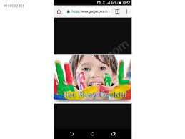
Zihinsel engelli çocuklara uygun eğitim sağlandığında ve yeterli destek verildiğinde var olan kapasitelerini en üst düzeyde kullanmayı başarabilirler.
Bu çocukların gelişim özelliklerini bilirsek, eğitim, davranış yönünden yaklaşımımız çok daha olumlu ve verimli olacaktır.

Slide 12
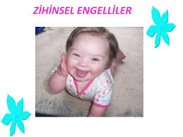
Bedensel ve Motor Özellikleri
-Beden gelişimleri geri veya tamamen durmuş olabilir
-Zeka özrünün getirdiği bir takım bedensel özellikler taşıya bilirler
-Baş yapıları farklılık taşıyabilir
-Beden gelişimleri yaşıtlarına göre ağırdır
-Yaşıtlarına göre kaslar gevşek ve güç eksikliği vardır

Slide 13
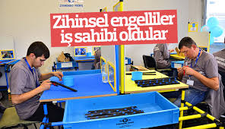
-Yaşıtlarına göre çok sık hasta olurlar
-Yaşıtlarından çok daha fazla ve kalıcı sağlık sorunları vardır
-Görme, işitme ve ortopedik ek özürleri olabilir
-Basit ve karmaşık hareketleri uyum içinde yapmada zorlanırlar

Slide 14
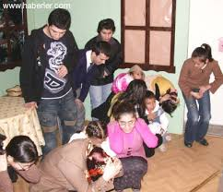
-Sosyal Gelişim özellikleri
-Kendilerinden yaşça küçük olanlarla arkadaşlık etmekten hoşlanırlar
-Yakın çevre ile dostluk kurmada zorlandıkları gibi, bunu sürdürmede de başarısızdırlar
-Grup içinde başkaları tarafından yönlendirirler
-Oyun ve toplum kurallarına uymada zorlanırlar

Slide 15
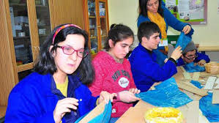
-Görgü kurallarını öğrenmeleri ve bunları yerine getirmede zorlanırlar
-Sosyal ilişkilerinde bencildirler
-Sosyal faaliyetlere ilgileri azdır
-Sosyal kabul görmelerini sağlayacak becerileri çok azdır veya hiç yoktur

Slide 16
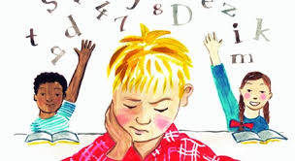
Kişilik Özellikleri
-Kendilerine güvenleri yoktur, bağımsız hareket etmekten çekinirler
-Cesaretleri çok kolay kırılır
-Amaca ulaşmak için fazla çaba harcamazlar
--Duygularını ifadede güçlük çekerler

Slide 17
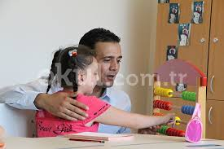
Geç ve güç dostluk kurdukları gibi dostluk süreleri çok kısadır
-Sorumluluk almaktan kaçınırlar
-Kendi başlarına bir işe başlama arzuları yoktur
-Birlikte oldukları kişinin duygu ve düşüncelerini kabullenmeleri güçtür

Slide 18
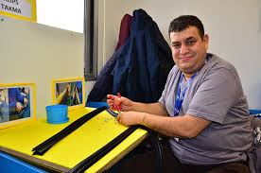
İş Ve Çalışma Özellikleri
-Yaşıtları gibi bir iş sahibi olup üretken olmaktan büyük zevk alırlar
-Kontrol altında basit pek çok iş yapabilir ve meslek sahibi olabilirler
-Parçadan bütüne gidilerek iş öğretildiğinde başarılı olurlar
-Monoton işleri yapmada başarılıdırlar

Slide 19
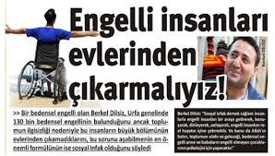
-Belli bir grubu mesleki eğitim alabilir
-Bedenen çalışmaktan zevk alırlar
-İşlerine bağlıdırlar
-Yavaş düşünür, yavaş kavrar ve işlerini yavaş yaparlar
-Başarısızlığa uğradıklarında kendilerine olan güvenlerini yitirir ve bir daha o işe dönmeleri zor olur.

Slide 20
GÖRME ENGELLİ ÇOCUKLARIN ÖZELLİKLERİ
Motor Gelişim: Görme bozukluğu olan çocukların motor gelişimi ve doğuştan sahip oldukları motor becerileri, gören çocuklardan farklılık göstermemektedir. Bununla beraber, görme bozukluğu olan çocuk, bozukluğunun derecesine bağlı olarak hareket etme ve keşif becerilerini faaliyete geçiremeyebilir.

Slide 21
Dil Gelişimi: Görme bozukluğu olan çocuklar sözel anlatıma düşkündürler. Monoton sesle konuşma, ses perdeleme yetersizliği vardır, daha yüksek sesle konuşurlar, beden dili kullanımı azdır.
Zihinsel Gelişim: Farklılık göstermemektedir. Ağırlık, uzaklık ya da mum yanan bir odanın atmosferi gözü etkiler. Akademik performans düşük olabilir.
Sosyal Gelişim: Göz kontağı kuramama durumunda, korkma, okuyamama.

Slide 22
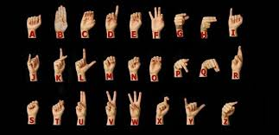
İŞİTME ENGELLİ ÇOCUKLARIN ÖZELLİKLERİ
İşitme engelli bireylerin özellikleri ile ilgili genel bir çerçeve çizilebilir. Ancak işitme engelli her bireyin kişisel bazı özellikleri özrünün tipine, derecesine ve içinde bulunduğu çevresel faktörlere göre farklılık göstermektedir. Burada yukarıda belirtildiği gibi genel bir çerçeve çizilecektir.

Slide 23
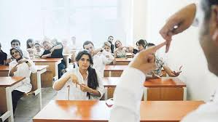
Zihinsel Gelişim:
İşitme problemi olan bireylerin sözel olmayan zeka testlerinden aldıkları puanlar işiten akranlarıyla yaklaşık aynı düzeydedir. Ancak dil becerileri il ilgili güçlükleri doğal olarak akademik performanslarını etkilemektedir.

Slide 24
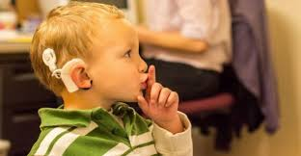
Normal yaşıtları gibi zihinsel gelişim alanına ait tanıma, ayırt etme, eşleştirme, gruplama ya da sınıflandırma gibi zihinsel süreçlere sahip olmalarına rağmen kendi kendine çevreyi araştırarak bir şey öğrenebilmeleri ve düşünce sistemini geliştirebilmeleri dile bağlı yetersizliklerinden dolayı mümkün olmamaktadır.

Slide 25
Sosyal Gelişim: Sosyal ve kişisel uyum becerileri tıpkı normal işiten akranlarında olduğu gibi iletişim becerilerine ve aile üyeleri ve çevresindeki diğer kişilerle etkileşimlerine bağlıdır.

Slide 26
İşitme engelli ailelerin işitme engelli çocuklarında, normal işiten ailelerin işitme engelli çocuklarına nazaran daha yüksek sosyal olgunluk seviyesi, işitme engeline uyum sağlama ve davranışlarını kontrol görülebilmektedir. Bu durum işaretle iletişimin erken dönemde kullanılmaya başlanması ile bağlantılıdır

Slide 27
OTİSTİK ÇOCUKLARIN ÖZELLİKLERİ
Kendisini çevresinden uzaklaştırma ve kendi dünyasında yaşama
Cansız nesnelere insanlardan daha fazla ilgi gösterme
Sebepsiz gülümseme, gülme ve ağlamalar
Söylenen sözleri anlamsızca tekrarlama
Konuşması yaşıtlarına göre gerilik
Cümle içinde kelimelerin yerlerini yanlış kullanma

Slide 28
Anlamsız yeni kelimeler uydurma
Göz göze gelmekten ısrarla kaçınma
Değişikliklerden kaçınma
Arka arkaya anlamsızca bazı hareketlerin tekrarı
Hafıza, müzik ve okuma gibi alanlarda garip becerilerinin olması

Slide 29
Kendine zarar verici hareketler
Dış uyaranlara (ışık , ses gibi ) anormal cevap verme
Belli nesnelere aşırı bağlanma (ip parçası, gazoz kapağı gibi)
Aşırı korkulu ve tedirgin bir hal içinde olma

Slide 30
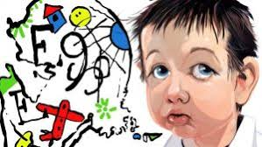
BU EĞİTİM BASAMAKLARINDA BİZE DÜŞEN GÖREVLER
1.Öncelikle hassas velilerle karşı karşıyayız,dolayısıyla onlara davranışlarımızda hassas olmalı
2.birçok engel türü genetik faktörlü olduğundan kaynaklı velilerin de benzer yetersizlikleri olabilir(iletişim,….)

Slide 31
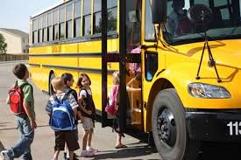
Her kademede çalışırken aslında öğrencilere örnek teşkil etmekteyiz. Bizi örnek alabilirler,konuşmalarımız,davranışlarımız… bu anlamda önemli…
Bu tarz çocukların takıntıları olabilir ona uygun davranalım

Slide 32
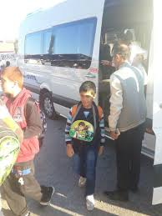
Duygu durum değişiklikleri vardır. (mutsuzken,mutlu olabilirler...sakinken sinirli)

Slide 33
MUTLU BİR YIL DİLERİZ….
MİLAS RAM REHBERLİK VE PSİKOLOJİK DANIŞMANLIK BÖLÜM BAŞKANLIĞI

